Slide 1
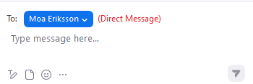
Snart börjar…
Demo av version 2.80
Mötet spelas in. Inspelningen och chatten kommer läggas upp på ladokkonsortiet.se.
Vill du inte vara med?
Stäng av kamera och mikrofon. Skicka direktmeddelanden i chatten till Moa Eriksson.

Slide 2
Demo av version 2.80
Klara Nordström, användarstöd och kommunikation
Moa Eriksson, användarstöd och kommunikation

Slide 3
Detta kommer demonstreras
Studieavgifter

Slide 4
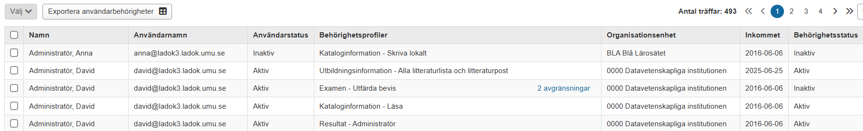
Användare och behörighet
I fliken ”Användarbehörigheter” visas nu om en användare är inaktiverad.

Slide 5
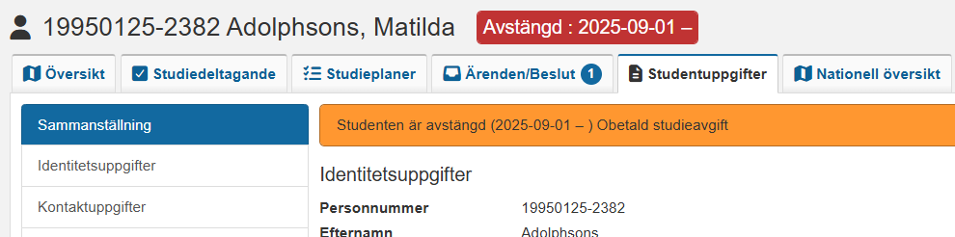
Studentinformation
Vid avstängning av en student syns nu återigen datum och orsak för avstängning under Student > Studentuppgifter > Sammanställning.
I sökvyn "Skyddade studenter vid eget lärosäte" visas nu även uppgifter om senaste kursregistrering, period för registreringen och om den ingår i kurspaketering.

Slide 6
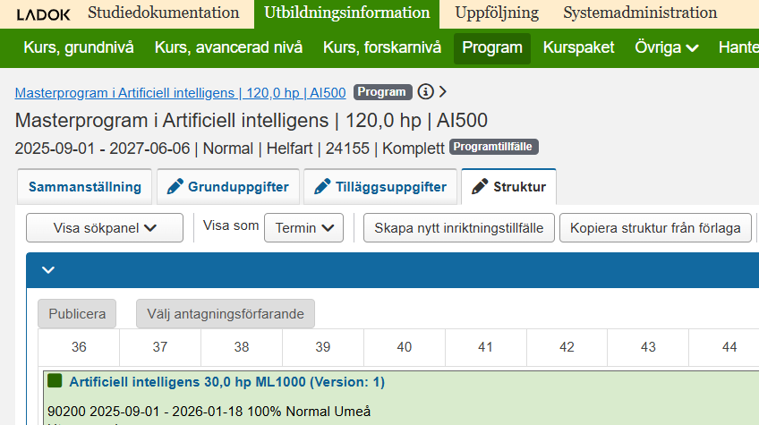
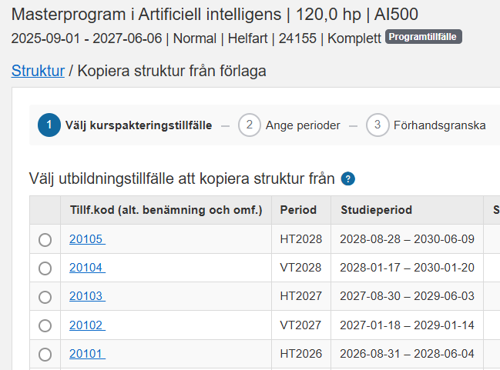
Utbildningsinformation
Vid kopiering av struktur finns nu länkar till de valbara kurspaketeringstillfällena. Genom länken kan man se alla attribut för kurspaketeringstillfället, vilket gör det enklare att välja rätt förlaga.

Slide 7
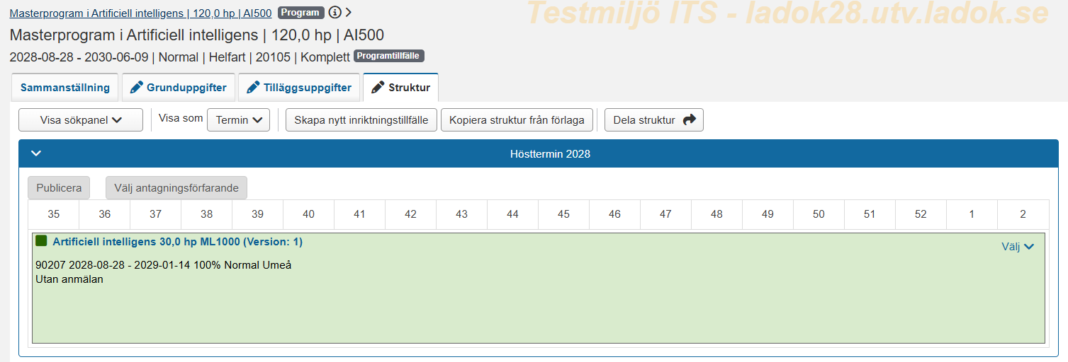
Utbildningsinformation
Vid kopiering av struktur finns nu länkar till de valbara kurspaketeringstillfällena. Genom länken kan man se alla attribut för kurspaketeringstillfället, vilket gör det enklare att välja rätt förlaga.
Nu är valen för att ta bort eller avbryta publicering av innehåll i en struktur alltid synliga.
  Tidigare visades inte valen om benämningen på innehållet i strukturen var för lång, eller om studieperioden var för kort.

Slide 8
Litteraturlista
Beslutsinformation visas nu även vid förhandsgranskning och utskrift.

Slide 9
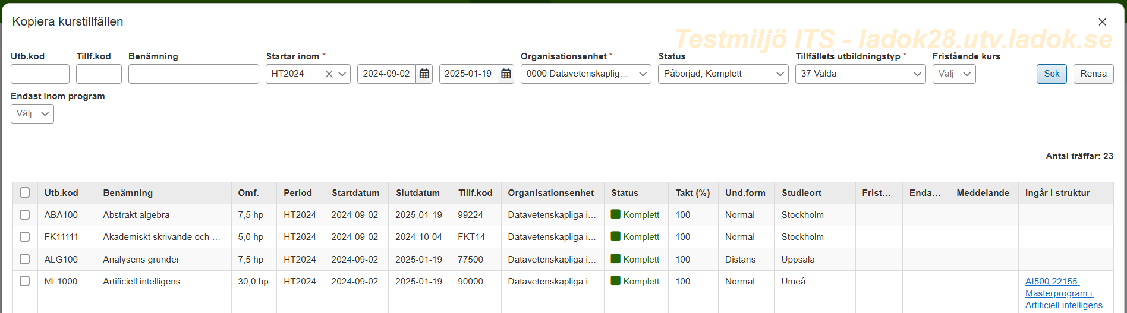
Utbudsomgång
Hantera förlaga: I dialogrutan för att kopiera en förlaga framgår nu om kurstillfället ingår i en struktur för ett kurspaketeringstillfälle. I så fall finns en länk till kurspaketeringstillfället.
Planera strukturinnehåll: När beställning skapas i en valmöjlighet med "Ingen valregel" så får beställningen antagningsförfarande "Extern ansökan".

Slide 10
Studieavgifter
Studieavgiftshanteringen kan nu hantera fall när:
  Program har sommarkurser
  En programstudent antas till en kurs som ligger helt eller delvis efter programmets slutdatum

Slide 11



Tidigare
Vårtermin
Hösttermin
Vårtermin
Kurs
Kurs
Kurs
Kurs
Kurs
Nu
Vårtermin
Hösttermin
Vårtermin
Extra fakturor
Kurs
Kurs
Kurs
Kurs
Kurs

Slide 12
När extrafaktura skaps
Terminsfaktura #1
Terminsfaktura #2
Kurs
Kurs
Extrafaktura
Kurs
Kurs
Kurs
…
…
Extrafaktura
Kurs
Kurs
Kurs

Slide 13
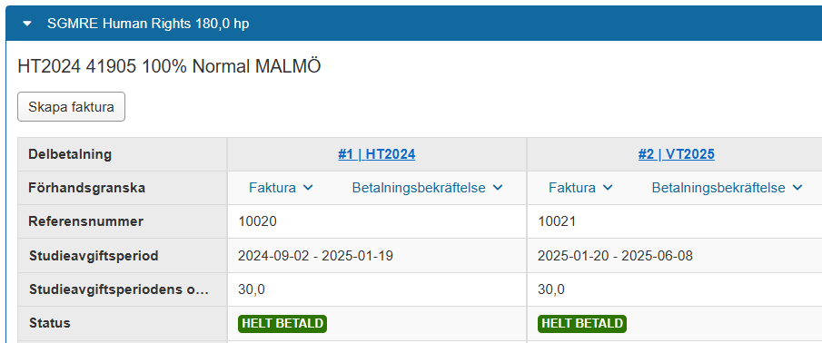
Studieavgifter
Studieavgiftshanteringen kan nu hantera fall när:
  Program har sommarkurser
  En programstudent antas till en kurs som ligger helt eller delvis efter programmets slutdatum
Funktionen för att manuellt skapa en terminsfaktura tas bort.

Slide 14
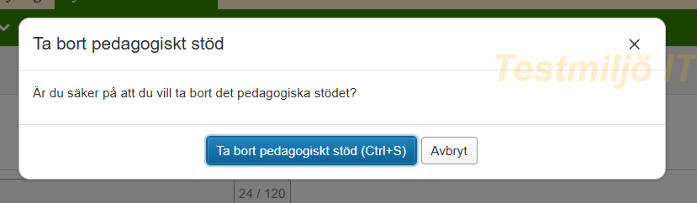
Pedagogiskt stöd
I grunddata behöver nu borttagning av pedagogiska stöd bekräftas.

Slide 15
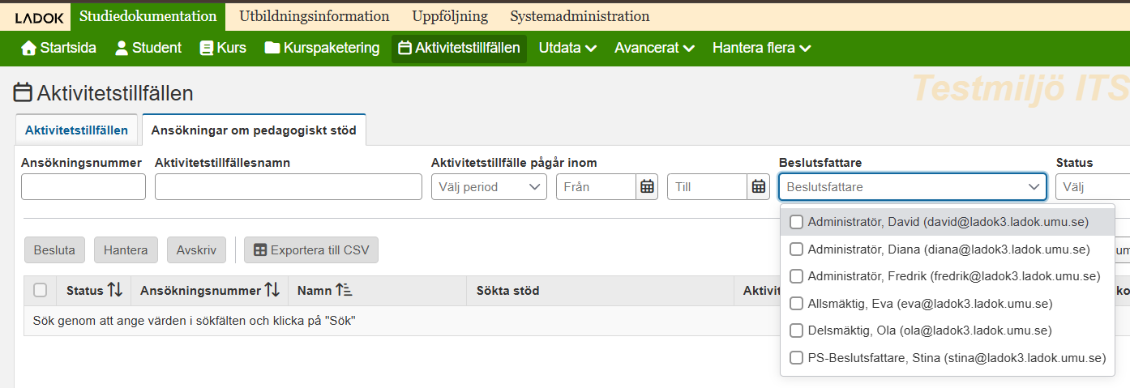
Pedagogiskt stöd
I grunddata behöver nu borttagning av pedagogiska stöd bekräftas.
I sökfältet för "Beslutsfattare" i sökvyn för ansökningar om pedagogiskt stöd visas nu personens användarnamn och listan sorteras i bokstavsordning.

Slide 16
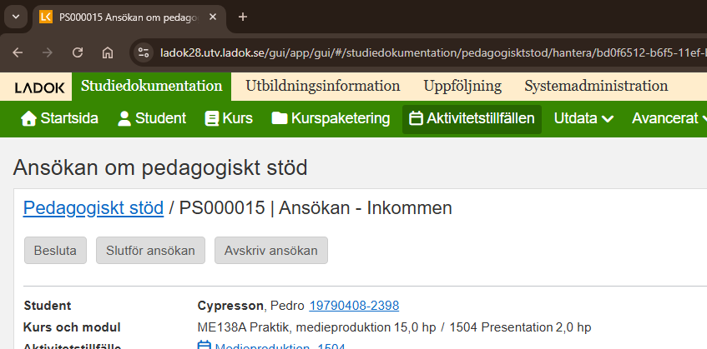
Pedagogiskt stöd
I grunddata behöver nu borttagning av pedagogiska stöd bekräftas.
I sökfältet för "Beslutsfattare" i sökvyn för ansökningar om pedagogiskt stöd visas nu personens användarnamn och listan sorteras i bokstavsordning.
I vyn för en ansökan är rubriken nu ”Ansökan om pedagogiskt stöd”, istället för studentens personuppgifter.

Slide 17
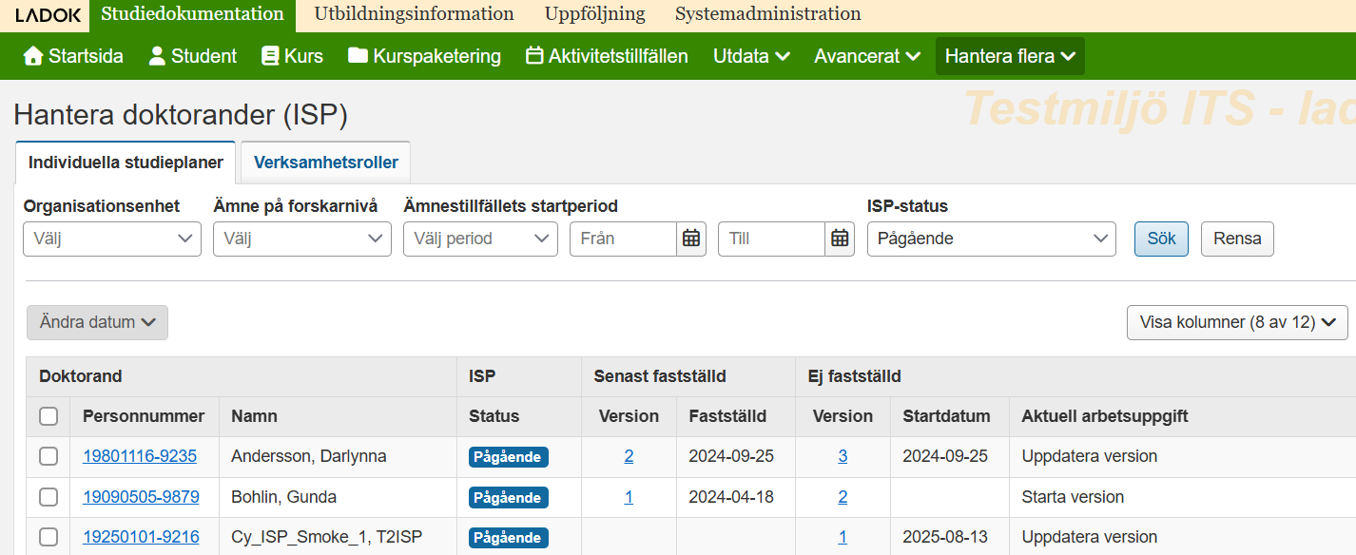
Individuell studieplan
Sökvyn för individuella studieplaner:
  Nu visas den aktuella arbetsuppgiften i en pågående ISP
  Det går nu att välja vilka kolumner som visas i sökresultatet

Slide 18
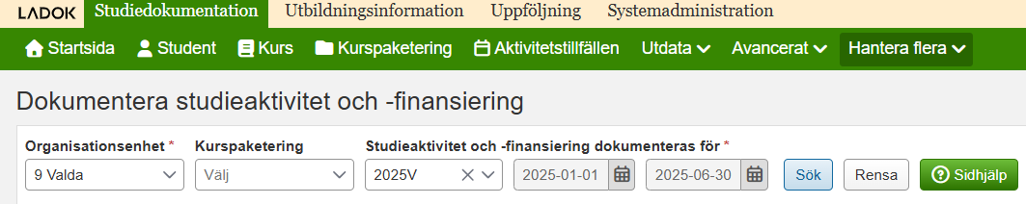
Studieaktivitet och -finansiering
Masshanteringen ”Dokumentera studieaktivitet och –finansiering”
Vid sökning utifrån studieperiod visas nu enbart de doktorander vars studieperiod helt överlappar angivet halvår. För att visas i sökresultatet måste doktoranden vara aktuell över ett helt halvår, då sökperioderna sker halvårsvis.

Slide 19
Uppföljningsdatabasen
Information om "Plan för utbildning" finns nu tillgänglig i fyra nya BI-objekt:
BI_PLAN_FOR_UTBILDNING
BI_INGAENDE_DELAR_FOR_PLAN
BI_ATTRIBUTVARDE_FOR_PLAN
BI_ATTRIBUTVARDE_FOR_INGAENDE_DELAR
Samtliga BI-objekt har stöd för historiskt uttagsdatum, s k temporalstöd.
En migrering har genomförts för att få in lärosätenas historiska data
En ny migrering kommer genomföras inom ett par dagar efter produktionssättning, för att hämta den data som tillkommit mellan den första migreringen och produktionssättning av version 2.80

Slide 20
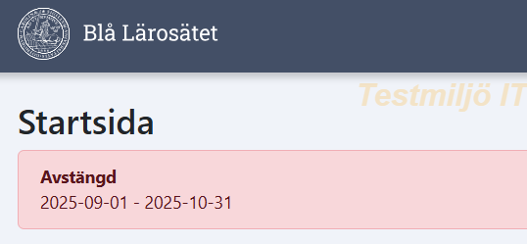
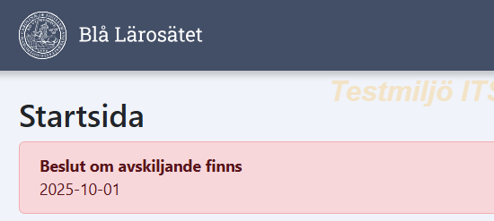
Ladok för studenter
Under pågående avstängning eller avskiljande ser studenten nu information om detta på sin startsida.
  Ny systemaktivitet: ”Student-Studentinformation: Läsa avstängning och avskiljande"

Slide 21
Tack för idag!

